Slide 1
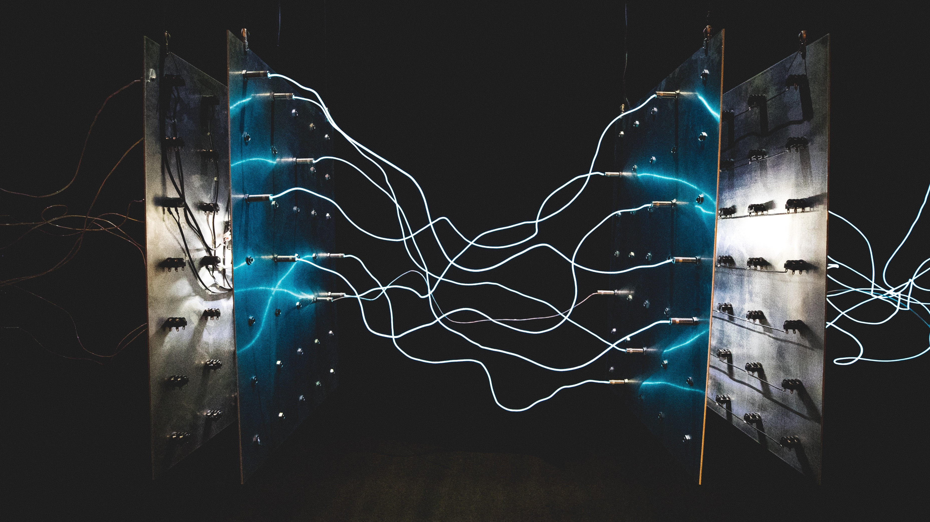
Protokolle
Wozu brauche ich sie? Wieso liebe ich sie? Welches ist das richtige?

Slide 2

Was sind Protokolle?
Protokolle sind Standarts und Normen in denen die Art und Weise von Datenübertragungen zwischen verschiedenen Computer-Komponenten, Peripherie-Geräten, Rechnersystemen, Netzwerken, Telekommunikationsleitungen oder im Internet festgeschrieben ist.
https://www.informatik-verstehen.de/lexikon/protokoll/

Slide 3
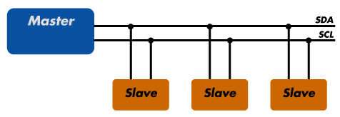

I2C (Inter-Integrated Circuit) Bus
Bus System (Master Slave)
Entwickelt von Philips in den 80er Jahren
Weit verbreitet
2 Datenkabel (SDA, SCL)
Spannung typisch 5V (+3,3 V, +2,5 V, +1,8 V, +1,2 V)
Geschwindigkeit: 100kbps, Fast-Mode(400), Hochgeschwindigkeitsmodus(3,4 Mbit/s) Ultra-Fast-Modus (5,0 Mbit/s)
Kollisionserkennung, Multimaster

Slide 4
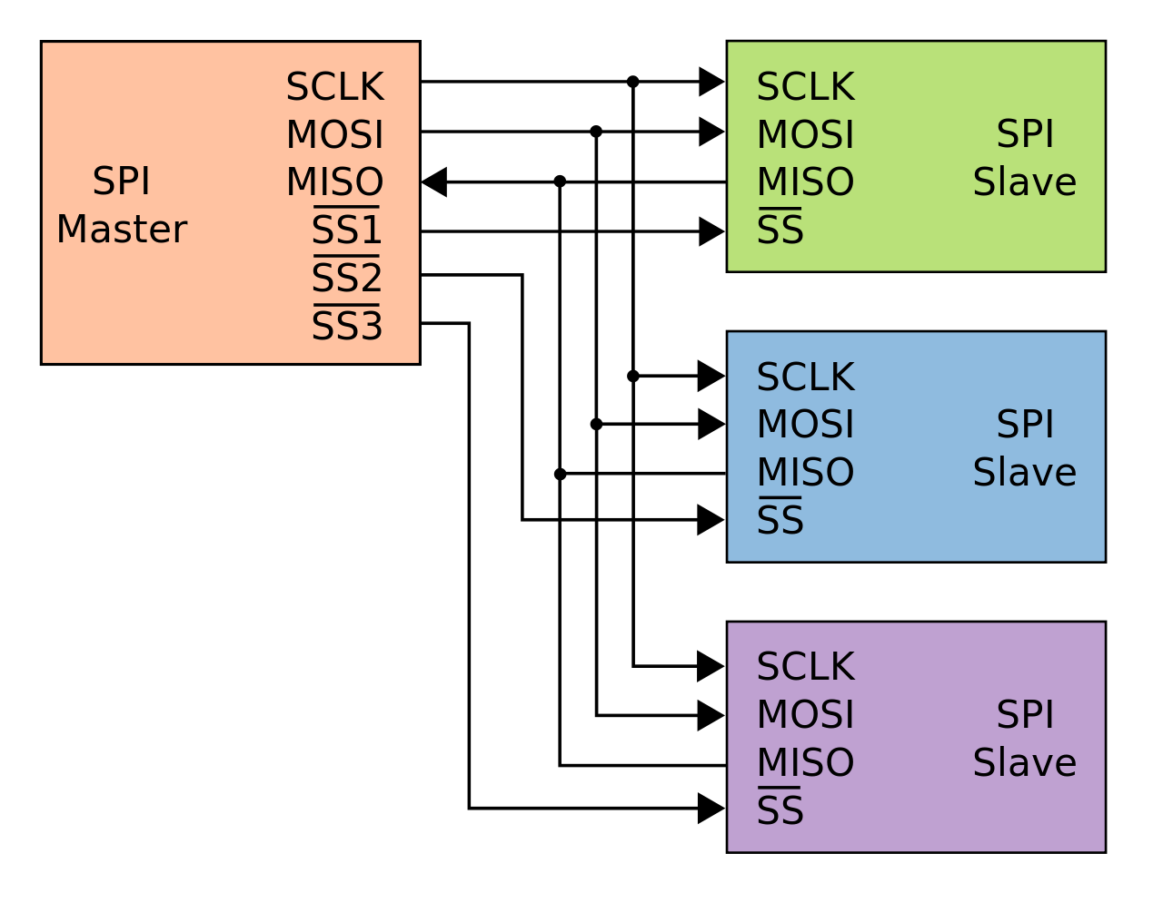
SPI (Serial Peripheral Interface) Bus
Bus System (Master Slave)
Entwickelt von Motorola (1987)
Weit verbreitet
4 Datenkabel (SCLK, MOSI, MISO, SS)
Spannung typisch 3,3V bis 5V, (0,9V – 3,45V)
Geschwindigkeit: 80MHz oder 100MHz Fast Mode
Energiesparsamer als I2C
Vollduplex
Störanfälliger als SPI

Slide 5
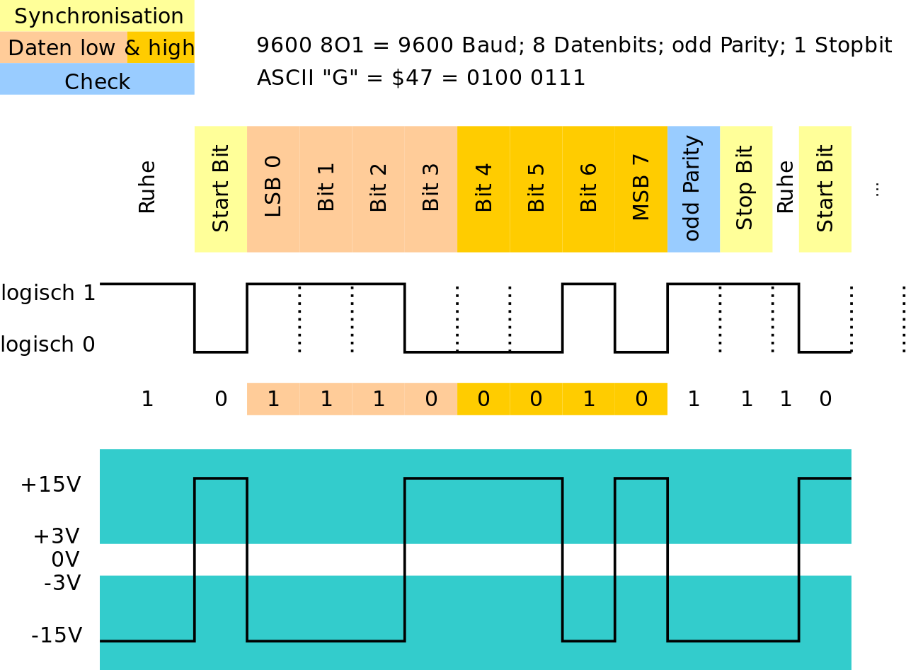
UART (Universal Asynchronous Receiver Transmitter)
1 zu 1 Verbindung
Weit verbreitet
2 Datenkabel (RX, TX)
Spannung typisch -3/+3V, +5/+5V, -15/+15V
Geschwindigkeit: 50 Bit/s – 3.000.000 bit/s Typisch 9.600 oder 115200
Vollduplex
Stabiler als I2C

Slide 6
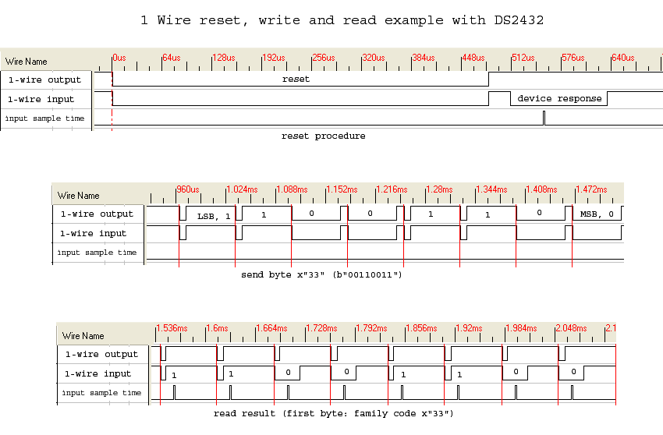
1-Wire-Bus
Bus System
1 Datenkabel (DQ) (kein VCC)
Spannung typisch 2,8-5,5V
Geschwindigkeit: 16,3 Kbit/s (142 Kbit/s Overdrive)
Stabiler als I2C

